Slide 1

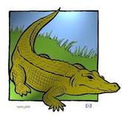
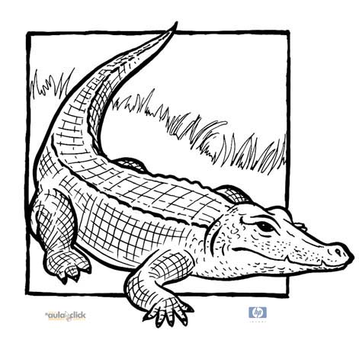

FAUNA
COCODRILOS
COCODRILOS
JOSE LUIS

Slide 2
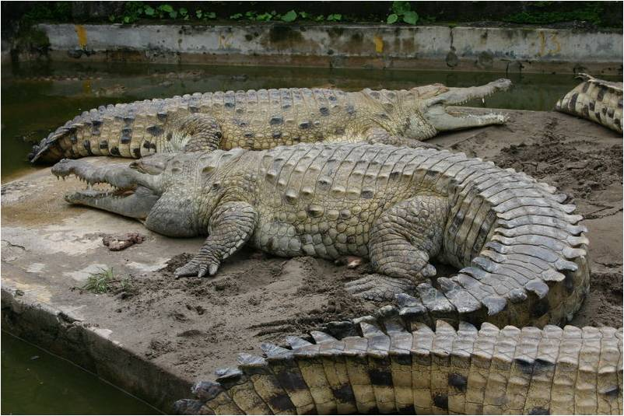

Slide 3
Los cocodrilos jóvenes se alimentan de cangrejos, insectos y ranas. Los más grandes cazan peces, se alimentan de animales muertos o permanecen en espera durante horas, listos para engullir presas como mamíferos y aves acuáticas. Aferran a la presa con mandíbulas poderosas y dientes filosos, arrastrándola debajo del agua hasta ahogarla. Los cocodrilos no pueden masticar, de modo que cortan a la presa, sacudiéndola y despedazándola con sus dientes. Nuevos dientes crecen para reemplazar los que se rompen o se pierden. Su mordedura es la más poderosa de todo el Reino Animal, de unos 1.800 kilos de fuerza.

Slide 4
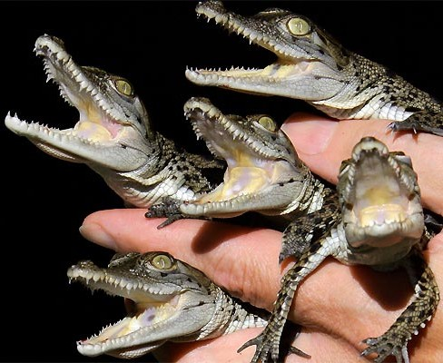

Slide 5
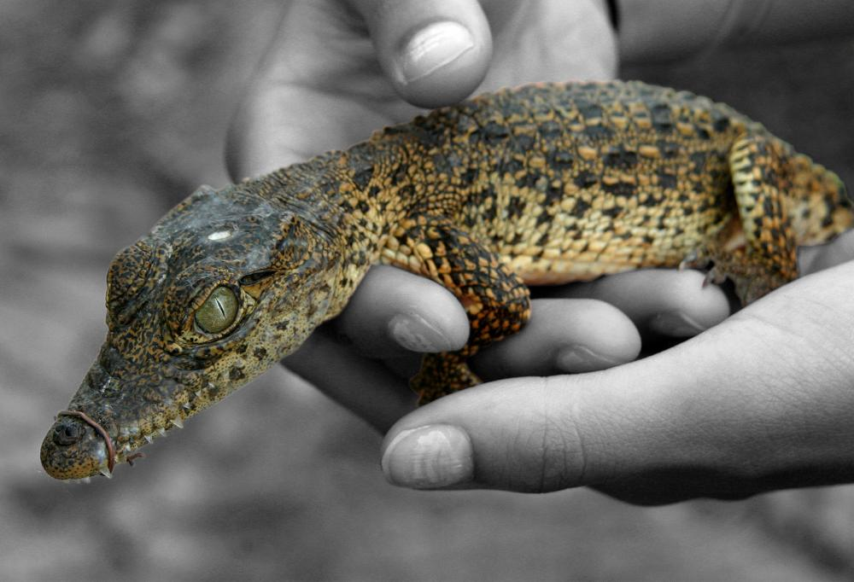

Slide 6
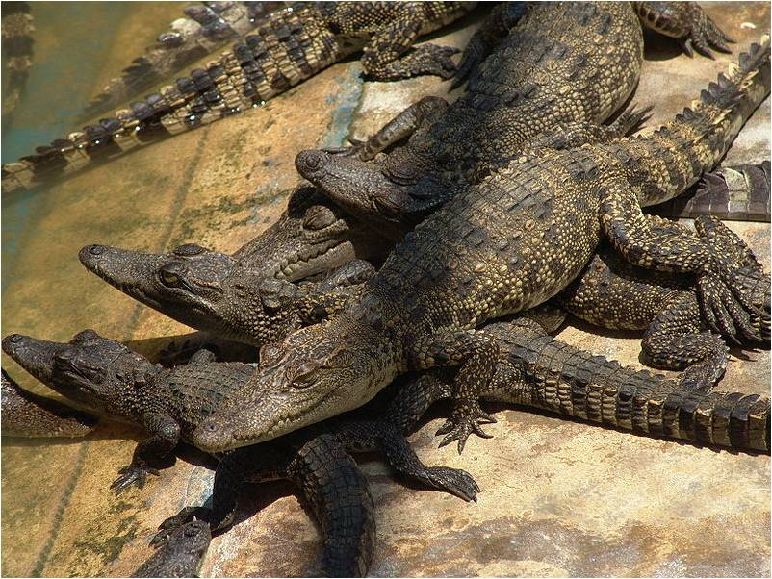

Slide 7
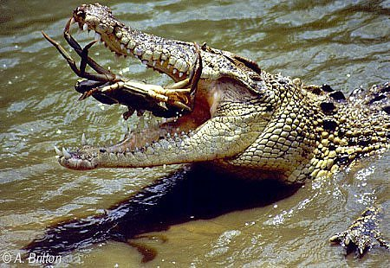

Slide 8
Los crocodílidos (Crocodylidae) son una familia de saurópsidos (reptiles) arcosaurios comúnmente conocidos como cocodrilos. Incluye a 14 especies actuales de grandes reptiles semiacuáticos. El término "cocodrilo" también es utilizado incorrectamente para denominar a todos los miembros del orden Crocodylia, el cual incluye a todos los cocodrilos, aligátores y caimanes (familia Alligatoridae), así como a los gaviales (familia Gavialidae).

Slide 9
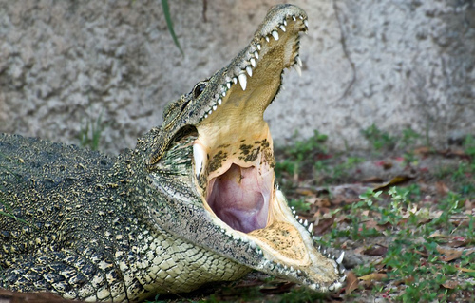

Slide 10
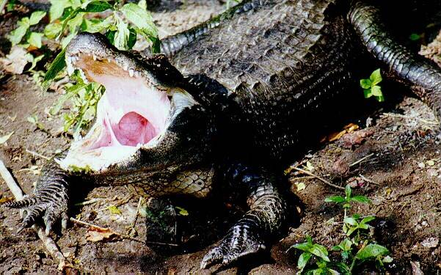

Slide 11
Los cocodrilos tienen cuerpos pesados y metabolismos generalmente lentos, aunque pueden controlar la velocidad de su digestión según la abundancia de presas y de la temperatura ambiente; así, con una temperatura óptima (40-50 ºC) pueden hacer una digestión rápida si abundan las presas o lenta si éstas escasean (estos últimos datos fueron probados científicamente hace muy poco). Están bien adaptados a la vida acuática y solo de vez en cuando salen de ella, como el gavial del Ganges (Gavialis gangeticus). Sobre la tierra, los cocodrilos se deslizan arrastrando su estómago y empujándose con los pies. Para recorrer distancias grandes, adoptan un "paso alto", levantando el cuerpo del suelo y arrastrando la cola. Los cocodrilos, además, pueden "galopar" a velocidades de hasta 60 km/h.

Slide 12
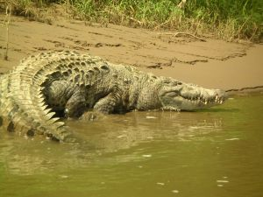

Slide 13
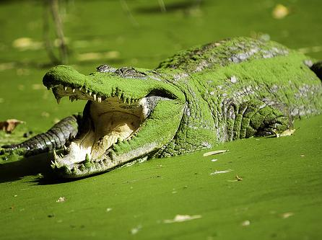

Slide 14
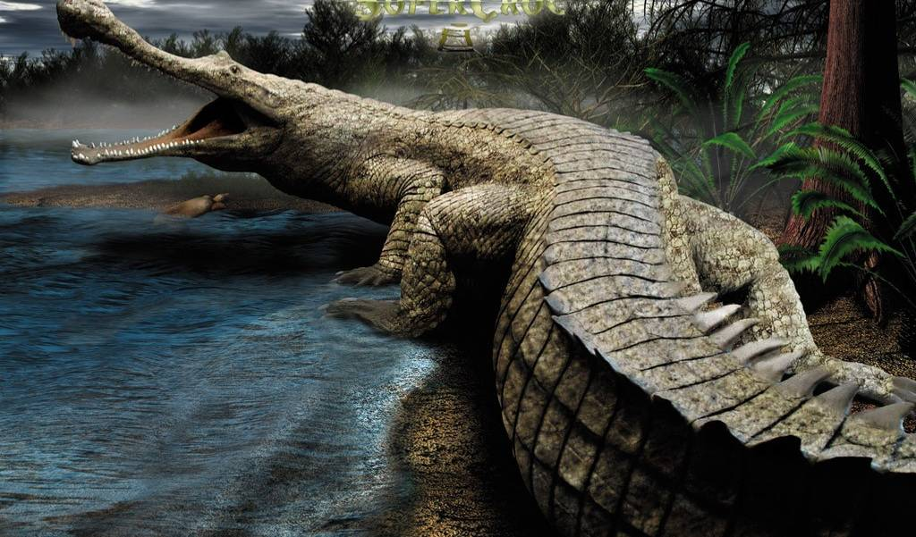

Slide 15
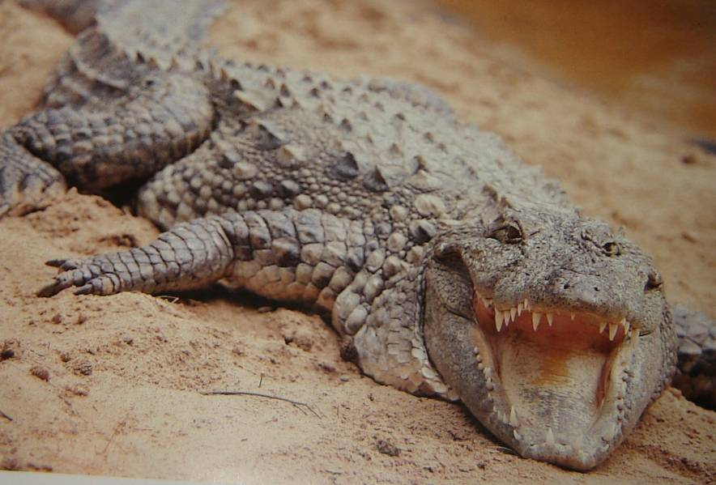

Slide 16
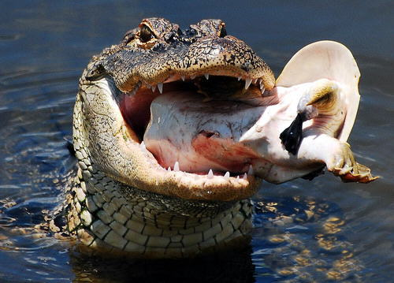
COMIENDO UNA TORTUGA

Slide 17
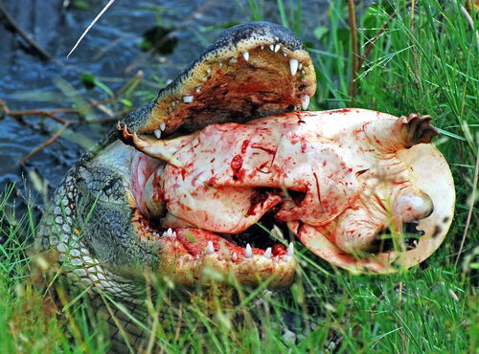

Slide 18
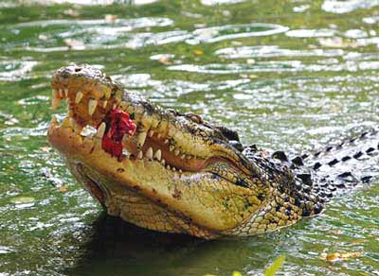

Slide 19
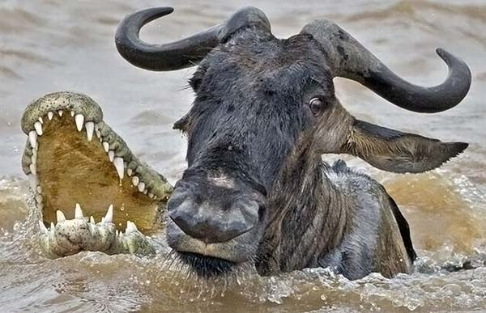

Slide 20
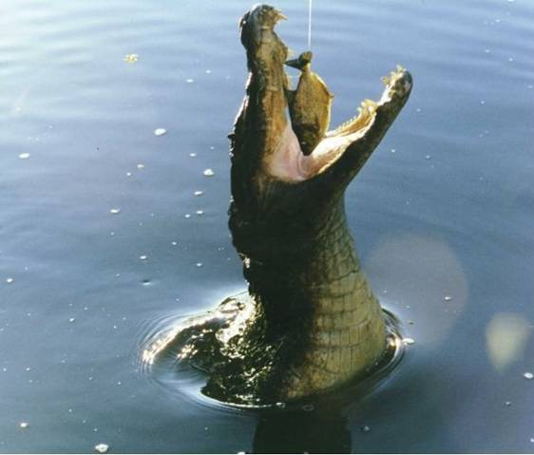

Slide 21
Los cocodrilos llevan vidas bastante inactivas, ya que yacen inmóviles la mayor parte del día. Por la mañana los ríos se calientan lentamente y los cocodrilos a menudo buscan el calor del sol en la orilla del río. Por la noche el agua se enfría lentamente, de modo que los cocodrilos pasan estas horas dentro del río para mantenerse en calor. Abrir ampliamente sus bocas los ayuda a calentarse por las mañanas o refrescarse al mediodía: en la boca los vasos sanguíneos están cerca de la superficie de la piel, permitiendo que el calor pase rápidamente hacia o desde la sangre al ambiente

Slide 22
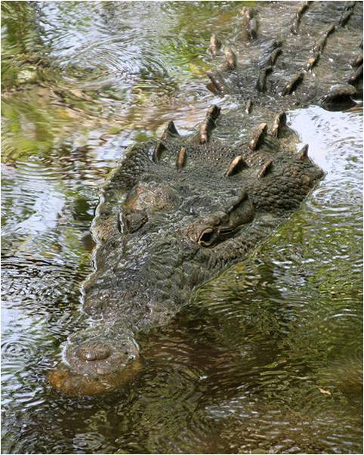

Slide 23
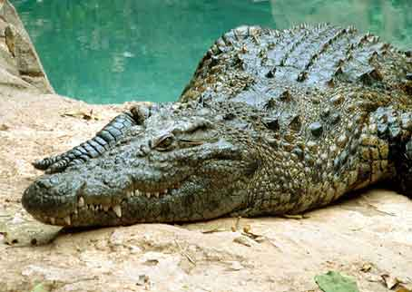

Slide 24
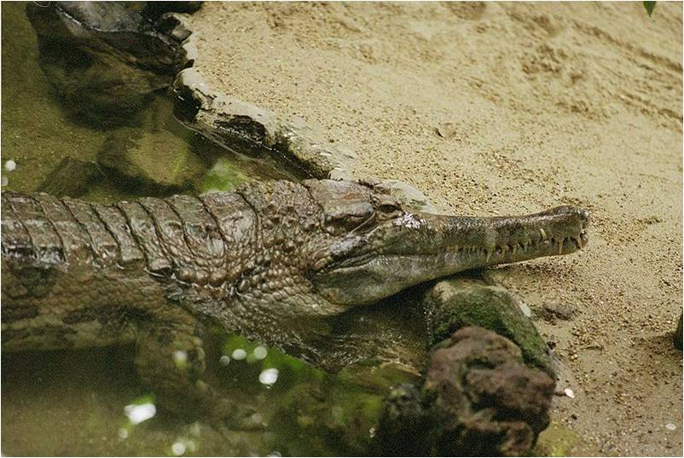

Slide 25
La fecundación es interna. Son ovíparos; es decir, ponen huevos, en nidos que construyen con palos y ramas. Mas ésta es solo la parte superior. Los huevos en cuestión están enterrados. A veces, las tortugas aprovechan los nidos de los cocodrilos, que protegen su nido e incuban sus huevos.
Poseen además un corazón formado por cuatro cavidades (dos aurículas y dos ventrículos). Son poiquilotermos y ectotermos; es decir, que su temperatura corporal varía con la ambiental.
Respiran mediante los pulmones. Son los animales de respiración pulmonar que más tiempo pueden aguantar bajo el agua; sus pulmones son tan grandes que puede llegar a estar seis horas bajo el agua si está en continuo movimiento; si se mantiene quieto, es decir, consumiendo la cantidad mínima de oxígeno por minuto, es capaz de permanecer dos días seguidos bajo el agua. El abdomen y el tórax están separados por un diafragma muscular que también es usado en la respiración.

Slide 26
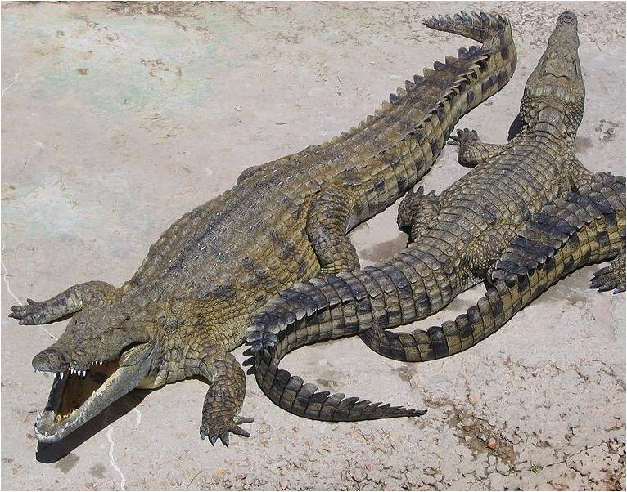
Cocodrilos del Nilo

Slide 27
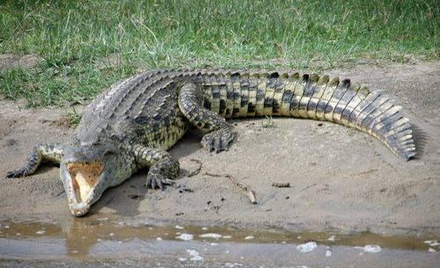

Slide 28
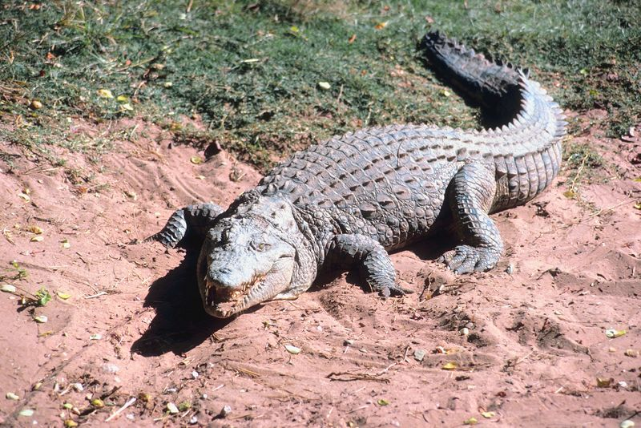

Slide 29
Una especie, el cocodrilo marino (Crocodylus porosus) que es el mayor de los cocodrilos de la actualidad (el más grande del que se tiene noticia es de 8,5 metros de longitud y 1.700 kilos de peso, y fue capturado en Queensland (Australia) en el año 1957), vive tanto en agua dulce como en estuarios salados y se adentra con frecuencia en el mar, lo que le ha permitido colonizar muchas islas de Australia y todas las costas desde la India hasta Australia, e incluso, en muchas ocasiones llega a cruzar el Océano Índico y llega hasta África Oriental, desde Somalia hasta Madagascar y Sudáfrica.

Slide 30
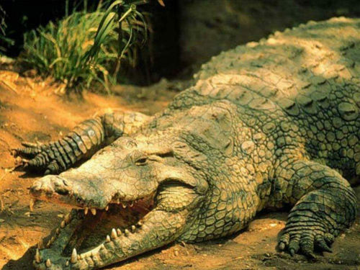

Slide 31
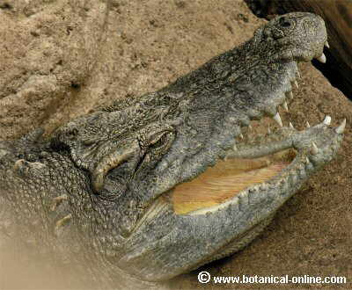
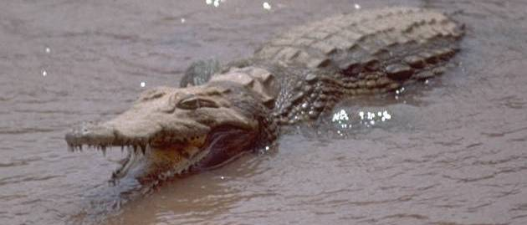

Slide 33
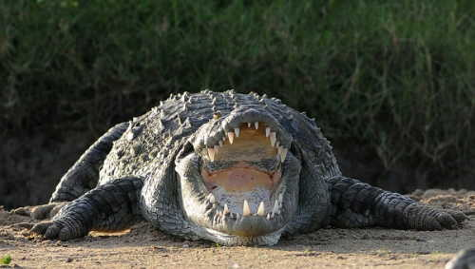

Slide 34
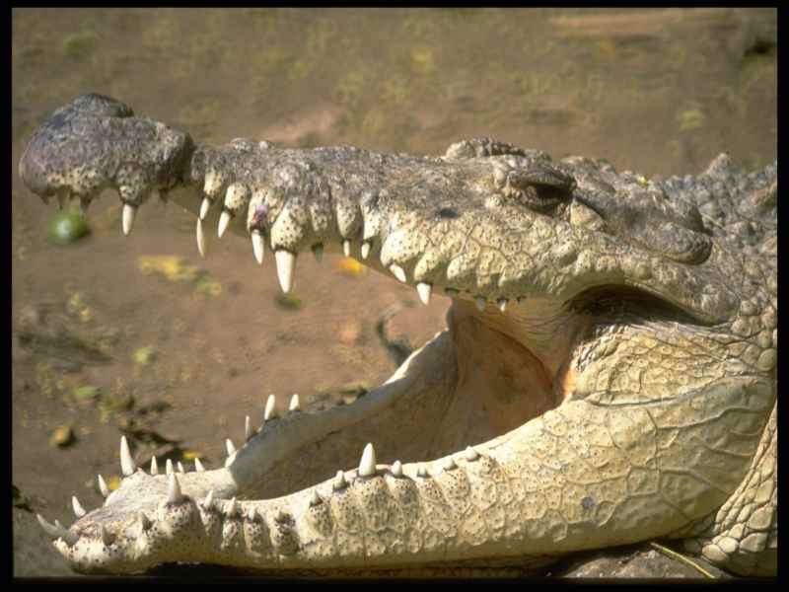

Slide 35
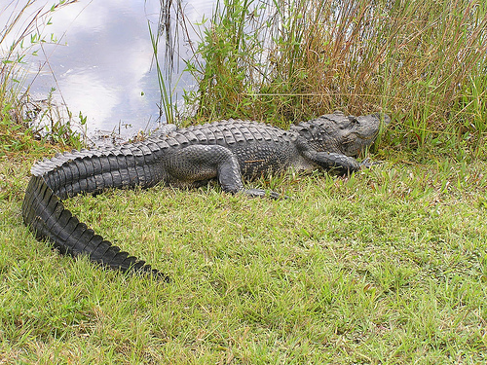

Slide 36
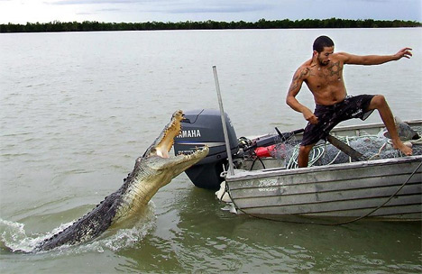

Slide 37
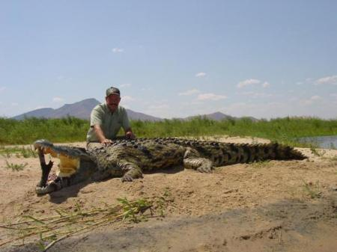

Slide 38
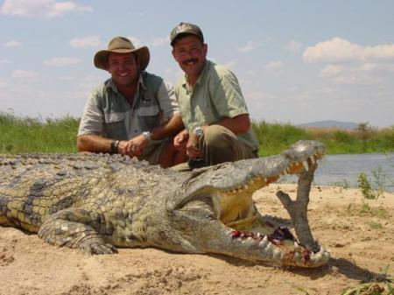

Slide 39
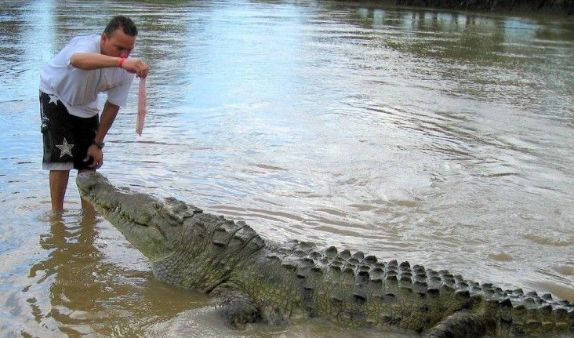

Slide 40
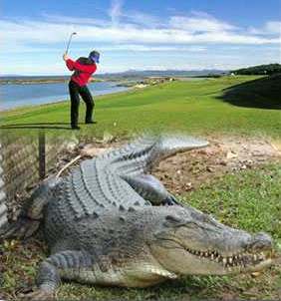

Slide 41
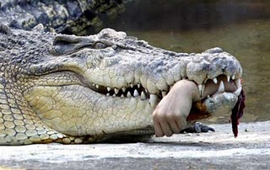

Slide 42
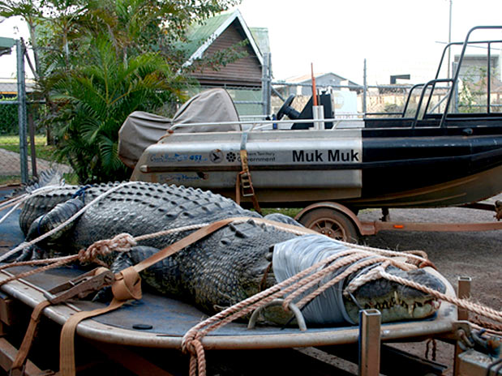

Slide 43
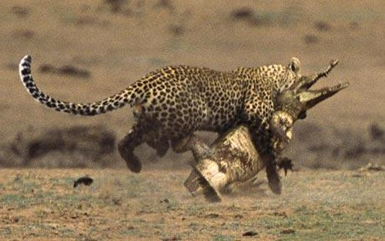
TAMBIEN A ELLOS SE LOS COMEN

Slide 44
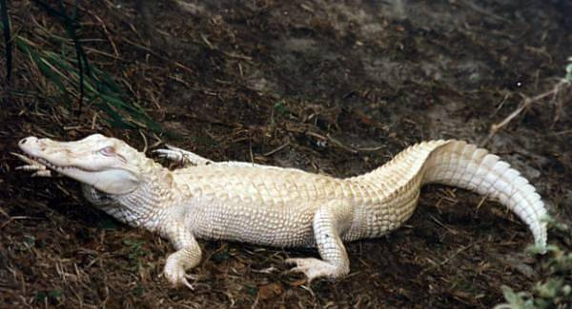
COCODRILO ALBINO SIAMÉS
Debido a la cacería sin cuotas, este cocodrilo está prácticamente extinguido en la naturaleza. Era común en casi toda Indonesia y las islas próximas. Ya sólo se le puede ver en ciertas zonas muy limitadas de esta región. La mayoría habitando dentro de reservas naturales.

Slide 45
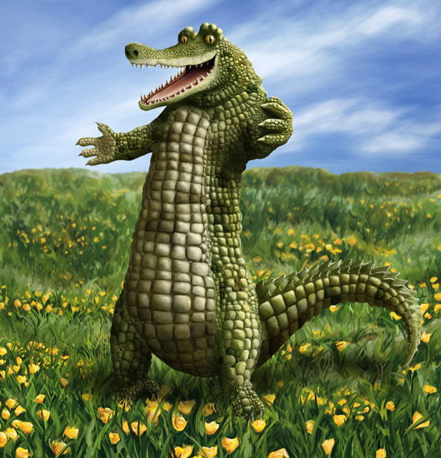

Slide 46
Su piel es escamosa, dura y seca. Llegan a vivir unos 100-150 años.
Son reptiles que viven en las áreas tropicales de África, Asia, América y Australia. Son excelentes nadadores. Tienden a vivir en ríos de corriente lenta y se alimentan de una amplia variedad de animales, preferentemente vivos.

Slide 47
SU PIEL
ES MUY
APRECIADA

Slide 48
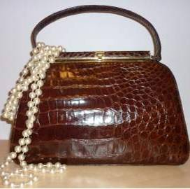

Slide 49


Slide 50
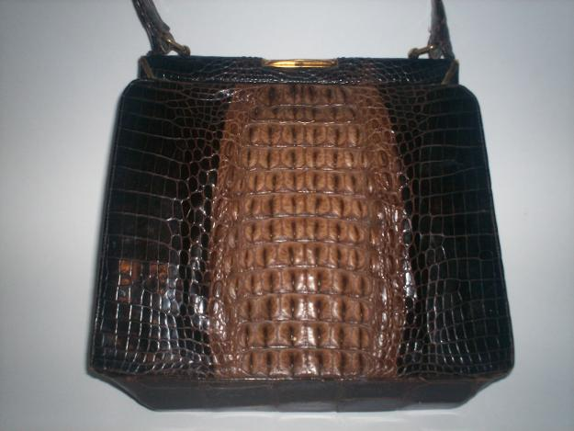

Slide 51
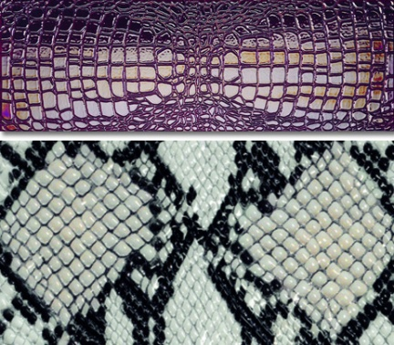

Slide 52
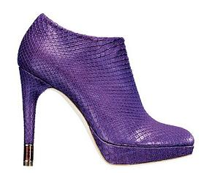

Slide 53
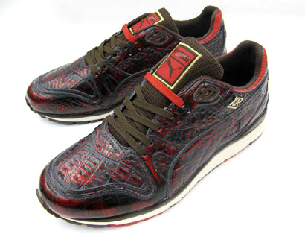

Slide 54
  UN FUERTE ABRAZO QUE TENGAS UN
  BUEN DIA
JOSE LUIS

Slide 55



Accede a la sección que desees desde aquí:
Propia Creación
De la Red
Dedicatorias | Fechas Especiales | Graciosos
Historia y Arte | Lugares | Musicales
Naturaleza y Ciencias | Política | Reflexión
Religiosos | Románticos | Salud
Dedicatorias | Fechas Especiales | Graciosos
Historia y Arte | Lugares | Musicales
Naturaleza y Ciencias | Política | Reflexión
Religiosos | Románticos | Salud
Si deseas recibir pps periódicamente en tu correo electrónico subscríbete aquí:

